Slide 1
Организация обучения в дистанционном формате при реализации программ учебной практики
Зам.директора по ИМР ГПОУ ЯО Ярославского торгово-экономического колледжа Балабанова И.А.

Slide 2
Реализация учебной практики в дистанционной форме
Деятельность администрации
Деятельность педагогов

Slide 3
Деятельность администрации
методическое и нормативное сопровождение
локальные акты по дистанционному обучению
Информационное сопровождение
Виртуальный методический кабинет
Повышение квалификации
Мониторинг
Ежедневные отчёты
Посещение занятий
Техническое сопровождение

Slide 4

Информационное сопровождение
Система дистанционного обучения Moodle
Инструкции для педагогов, студентов, родителей
Бесплатные интернет ресурсы
Индивидуальные on-line консультации

Slide 5
Учебная практика
ПМ.04 «Выполнение работ по одной или нескольким профессиям рабочих, должностям служащих» - Товароведение и экспертиза качества потребительских товаров
ПМ.03 Проведение расчетов с бюджетом и внебюджетными фондами в условиях дистанционного обучения - Экономика и бухгалтерский учёт
ПМ.05 Выполнение работ по одной или нескольким профессиям рабочих, должностям служащих – Страховое дело
ПМ.01: «Организация питания в организациях общественного питания» - Технология продукции общественного питания
ПМ.01: «Организация питания в организациях общественного питания» - организация обслуживания в общественном питании и др.

Slide 6
Деятельность педагога
Разработка плана урока
Подбор материалов
Выбор средств реализации
zoom
Moodle
Социальные сети
discord
Мессенджеры
Контроль
Отчёты студентов

Slide 7
Организация экскурсионных услуг
Обучающая презентация
Задание
Работа студентов
  Портфель экскурсовода
  Технологическая карта
  Описание экскурсии

Slide 8
проблемы
Различный уровень технических возможностей студентов
Доступ к интернету
Отсутствие контроля в процессе выполнения работы
Различный уровень информационной компетентности педагогов

Slide 9
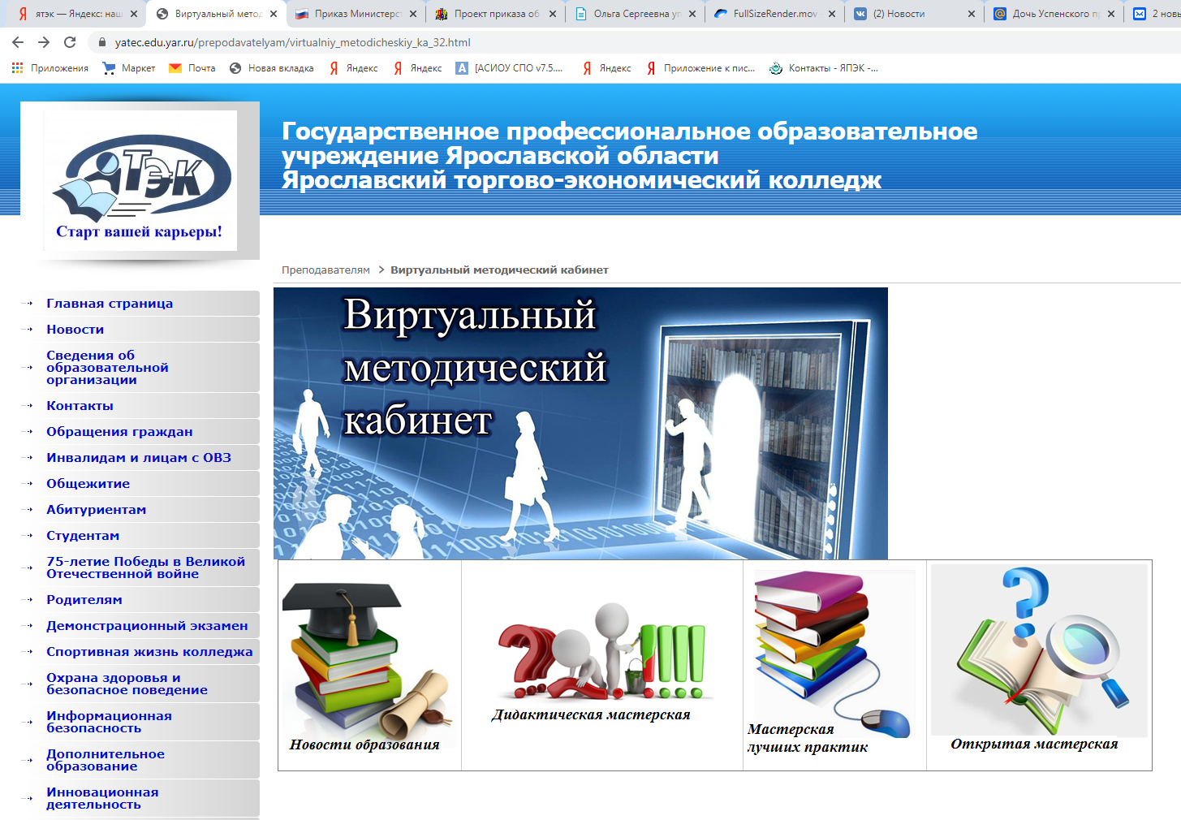

Slide 10
Спасибо за внимание!

